Slide 1
Niegaussowskie procesy stochastyczne w naukach przyrodniczych z elementami ekono- i socjofizyki Wykłady (2godz./tydz.): Ryszard Kutner Ćwiczenia (2godz./tydz.): Jarosław Klamut
Plan Ramowy Wykładów 6 - 10
7) Dyfuzja anomalna
Definicja
Wariancja vs autokorelacja, stacjonarnośc vs
niestacjonarność
Szum procesu i jego autokorelacja
Widmo mocy: biały szum, szum kolorowy 1/f
Rola wykładnika Hursta: klasyfikacja błądzeń losowych,
miara ryzyka
Symulacje procesów anomalnych i skorelowanych
Wymiar fraktalny szeregu czasowego

Slide 2
Symulacja komputerowa błądzeń Weierstrassa: rola zdarzeń ekstremalnych, tzw. „czarnych łabędzi”
”Symulacje komputerowe procesów singularnych ...” skrypt RK, str. 17 – 22.

Slide 3
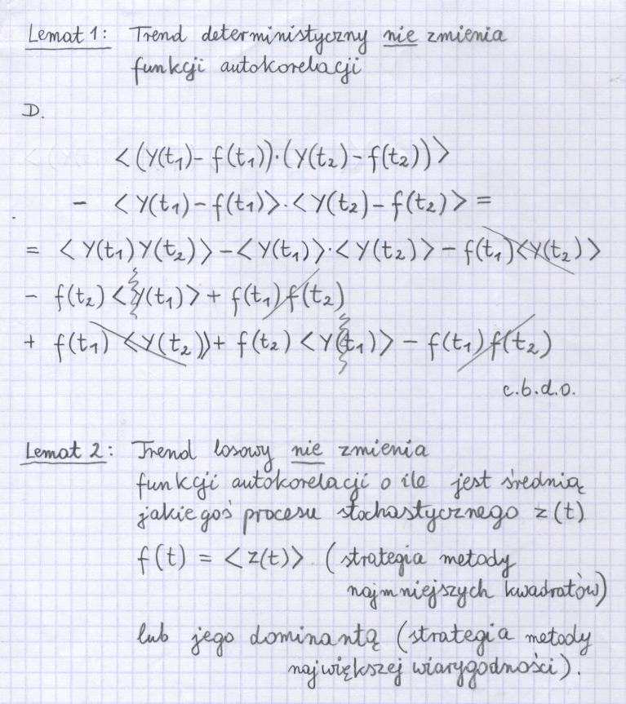
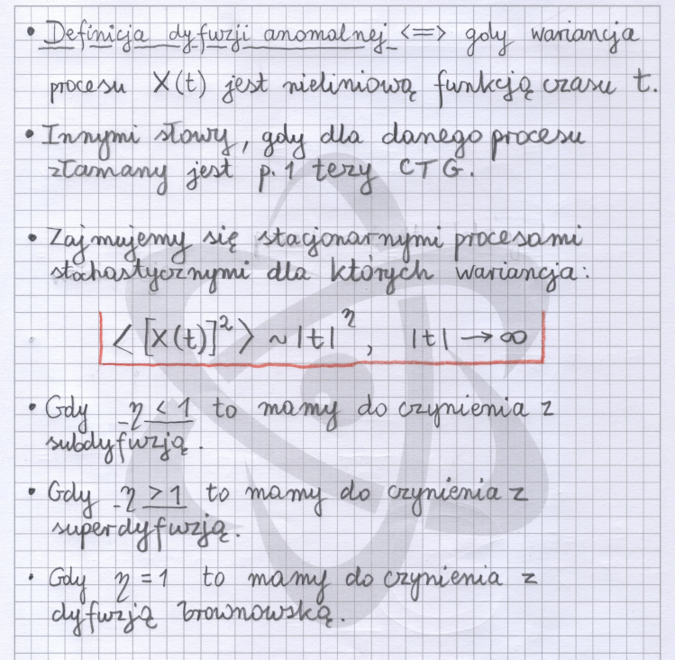
7) Dyfuzja anomalna: czasowa nieliniowość wariancji vs. autokorelacje ”Symulacje komputerowe procesów singularnych ...” skrypt RK

Slide 4
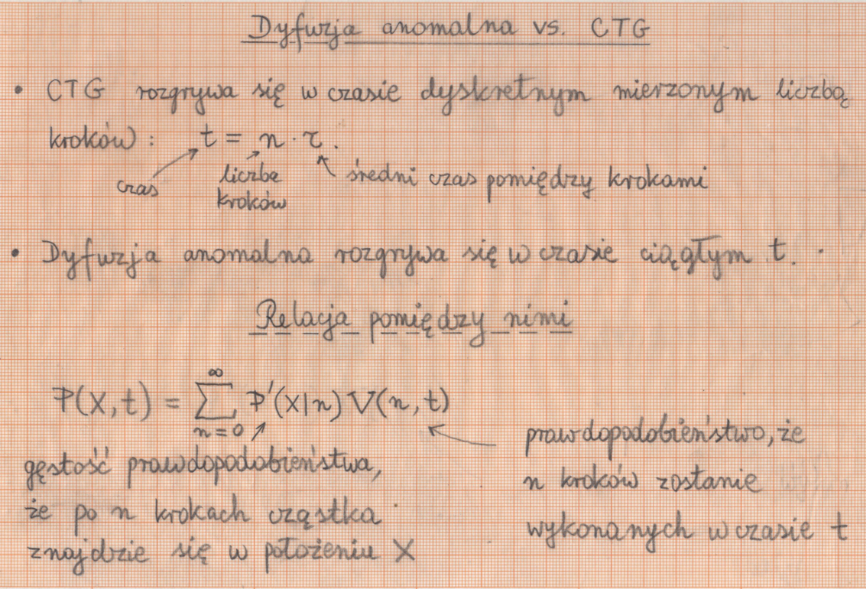
7) Dyfuzja anomalna: czasowa nieliniowość wariancji vs. autokorelacje

Slide 5
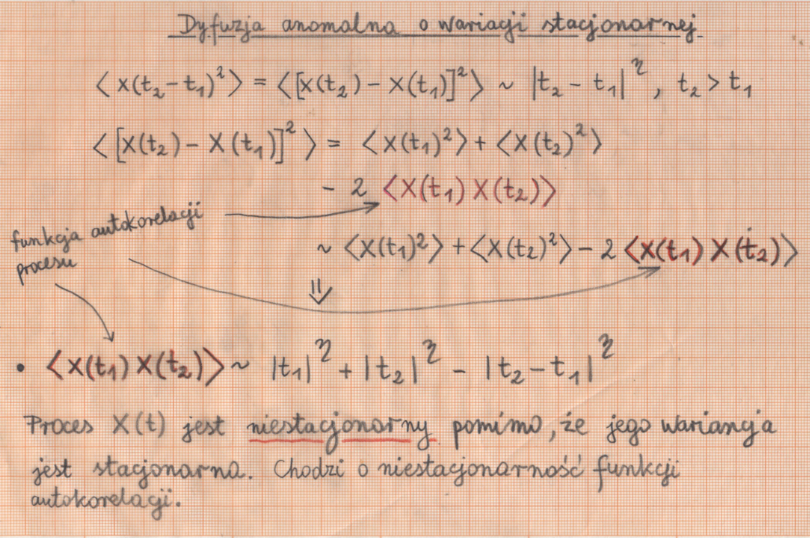
7) Dyfuzja anomalna: czasowa nieliniowość wariancji vs. autokorelacje

Slide 6
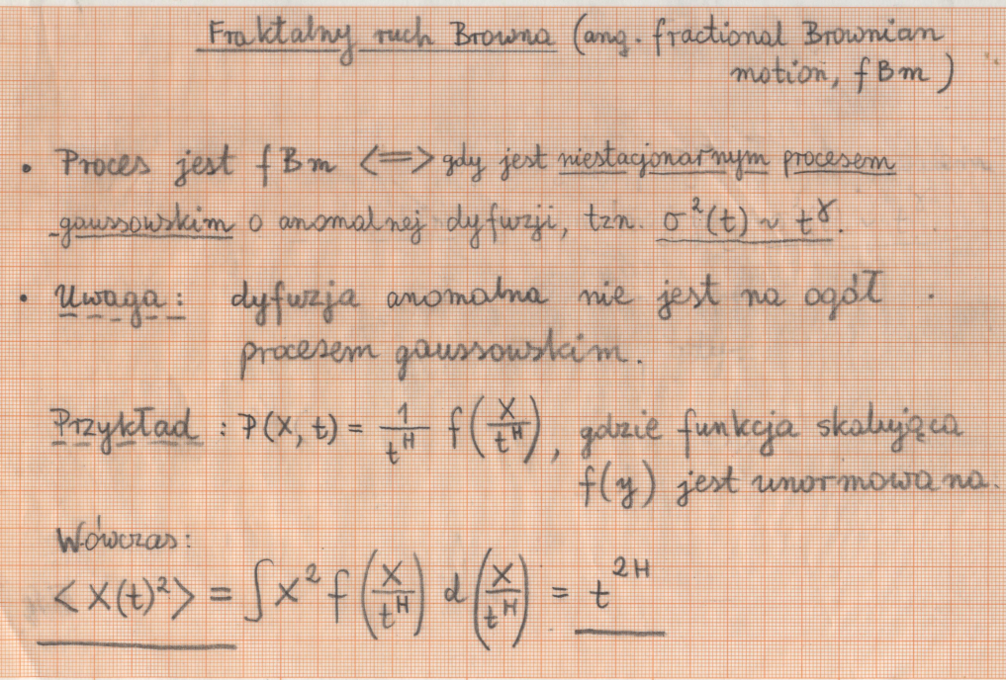
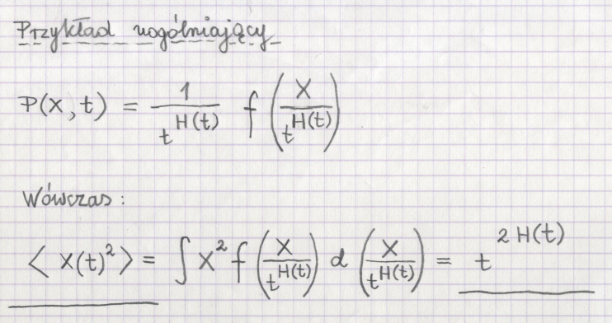
7) Dyfuzja anomalna: wykładnik Hursta,
funkcja (wykładnik) Höldera

Slide 7
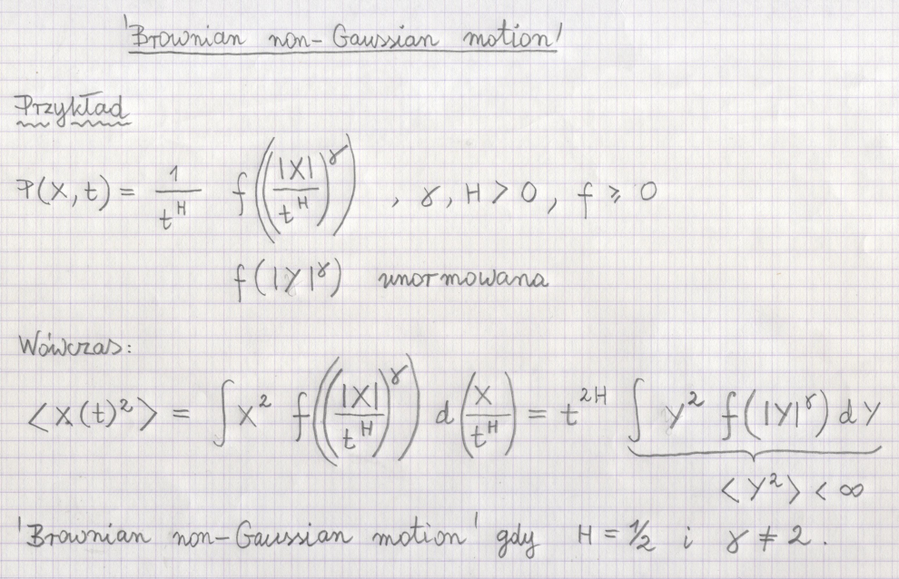
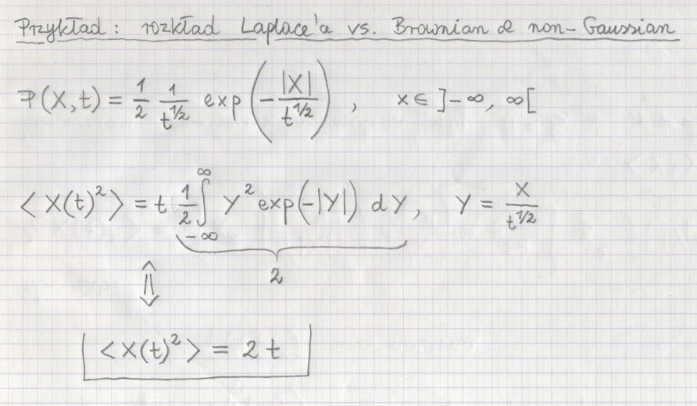
7) Dyfuzja anomalna: wykładnik Hursta, Brownian & non-Gaussian

Slide 8
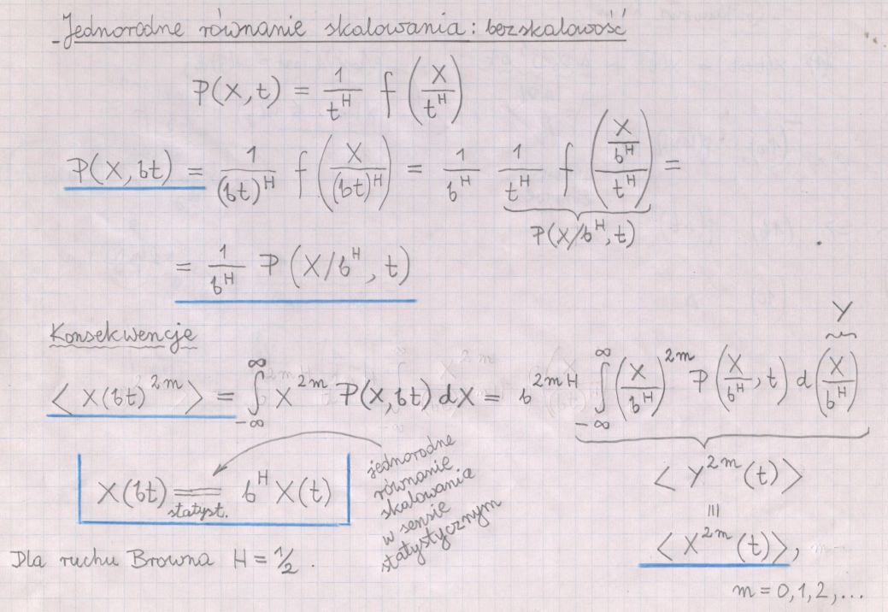
7) Dyfuzja anomalna: równanie skalowania

Slide 9
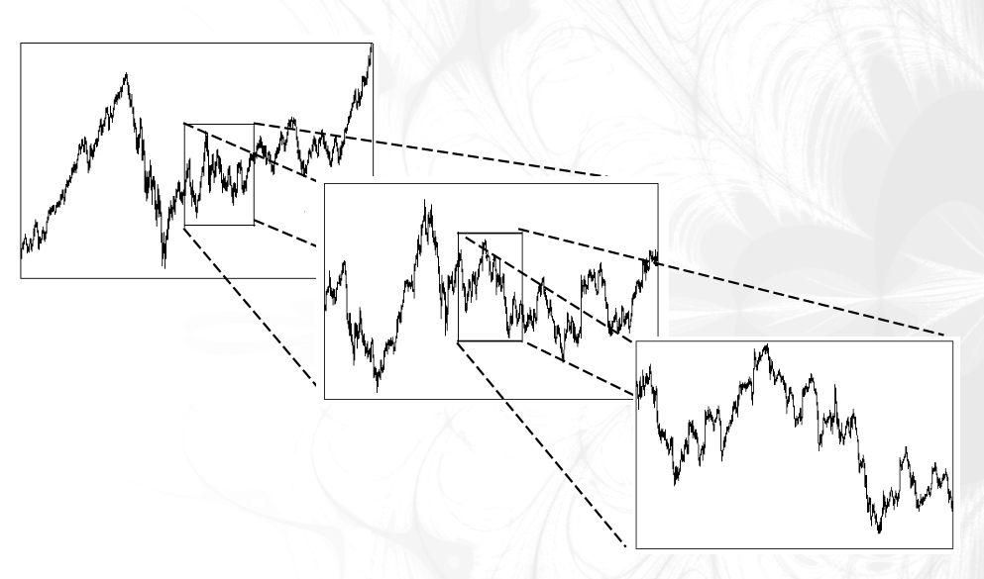
7) Dyfuzja anomalna: self-similarity, self-affinity
$X\left(bt\right)=b^{H}X\left(t\right),wsensiestatystycznym$

Slide 10
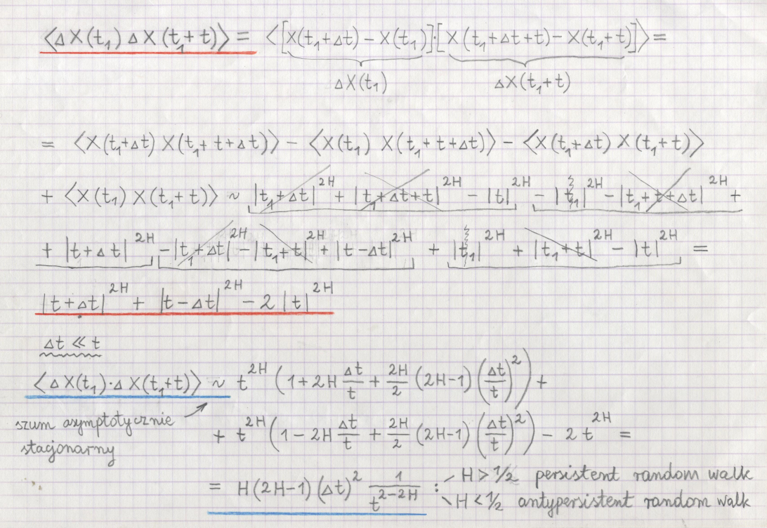
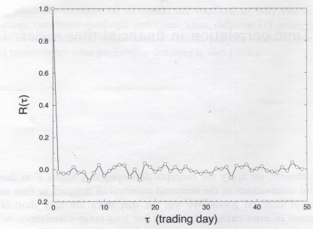
7) Dyfuzja anomalna: autokorelacja szumu ”Symulacje komputerowe procesow singularnych” - skrypt RK
$\left\langle {\left[X\left(t_{2}\right)−X\left(t_{1}\right)\right]}^{2}\right\rangle ∝{\left|t_{2}−t_{1}\right|}^{η};η=2H$
Coca Cola (H=1/2)
R.N. Mantegna, H.E. Stanley:
„An Introduction to Econophysics ...”
$R\left(τ\right)=\frac{\left\langle v\left(0\right)⋅v\left(τ\right)\right\rangle }{v{\left(0\right)}^{2}}$

Slide 11
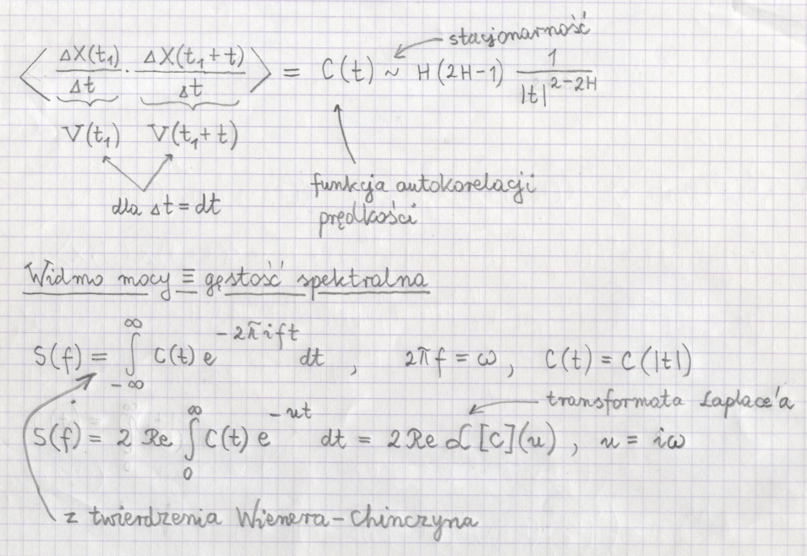
7) Dyfuzja anomalna: widmo mocy

Slide 12
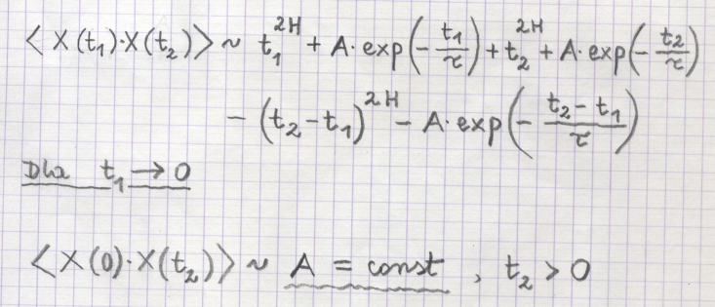
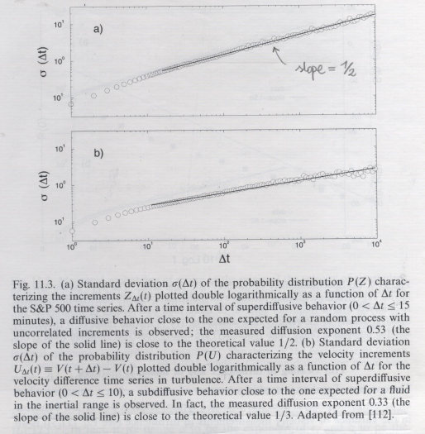
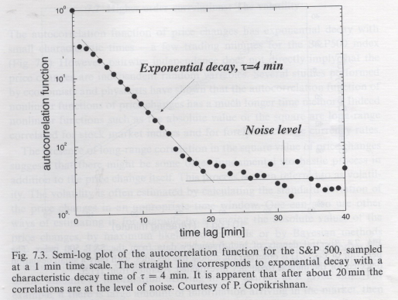
Wykładnik Hursta H=1/2 (ruch Browna) vs. stylizowane fakty empiryczne
$\left\langle {\left[X\left(t_{2}\right)−X\left(t_{1}\right)\right]}^{2}\right\rangle ∝{\left(t_{2}−t_{1}\right)}^{2H}+A⋅exp\left(−\frac{t_{2}−t_{1}}{τ}\right),t_{2}>t_{1},τ>0,H=1/2$
$t_{2}−t_{1}≫τ$

Slide 13
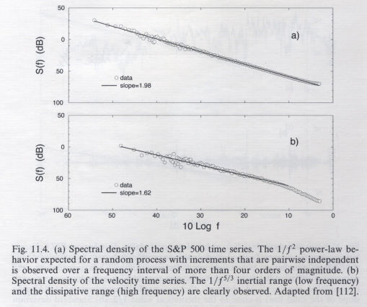
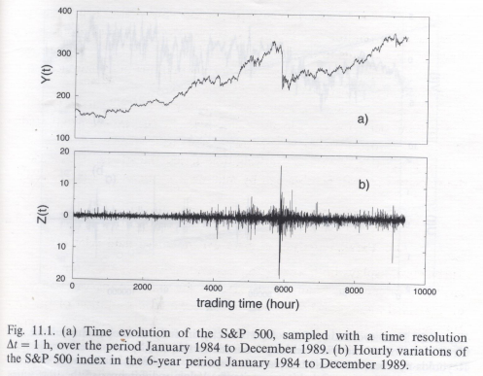
Wykładnik Hursta H=1/2 (ruch Browna) vs. stylizowane fakty empiryczne
R.N. Mantegna, H.E. Stanley: „An Introduction to Econophysics ...”

Slide 14
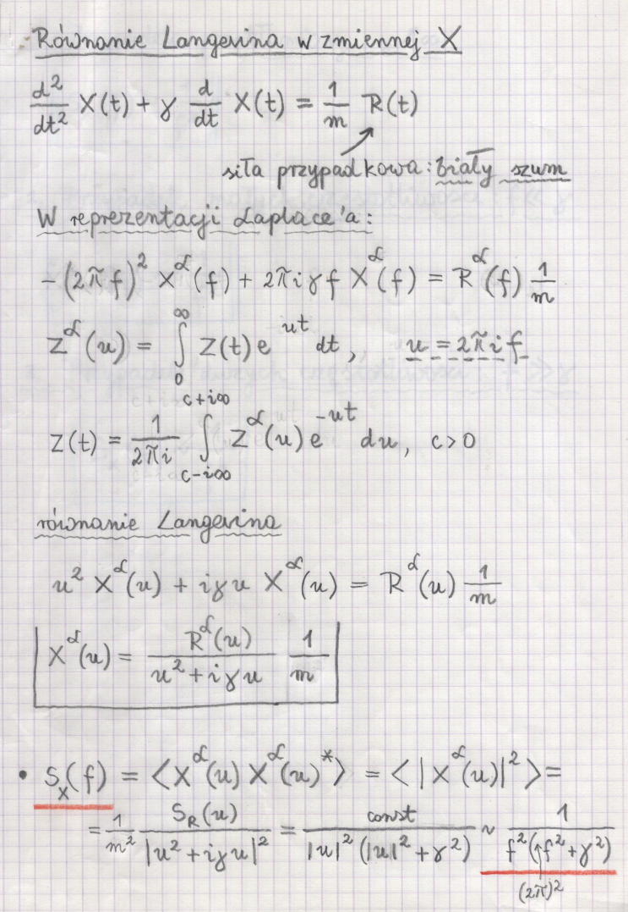
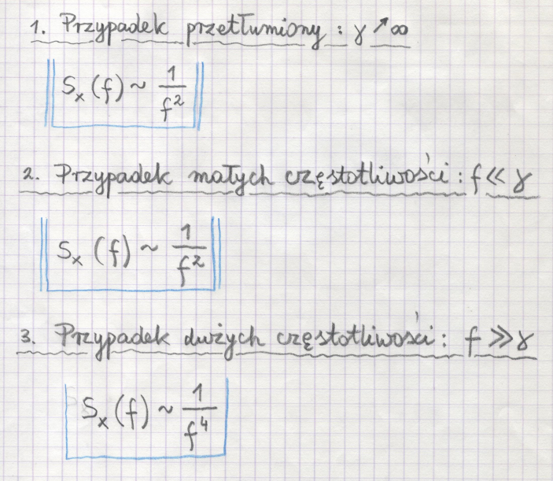
Wykładnik Hursta H=1/2 (ruch Browna) vs. stylizowane fakty empiryczne
R. Kubo, M. Toda, N. Hashitsume: Fizyka statystyczna II ...”

Slide 15
7) Dyfuzja anomalna: widmo mocy

Slide 16
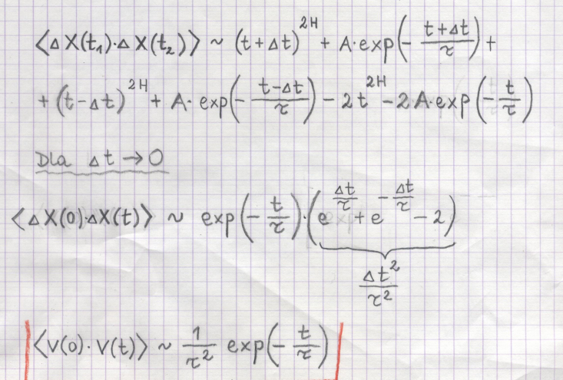
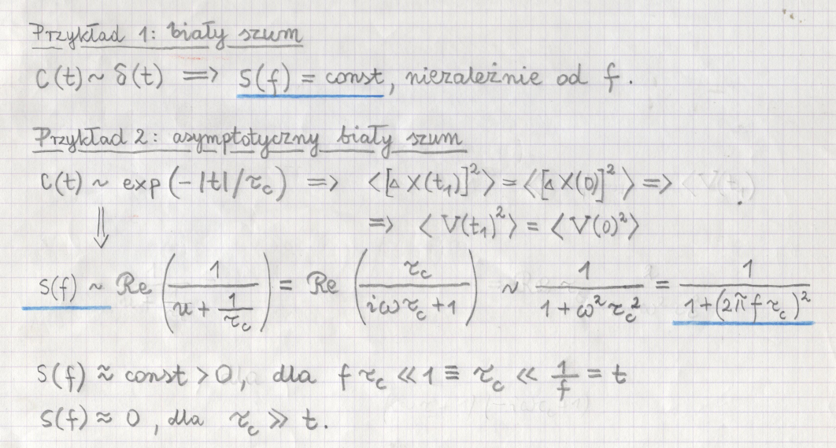
Wykładnik Hursta H=1/2 (ruch Browna) vs. stylizowane fakty empiryczne

Slide 17
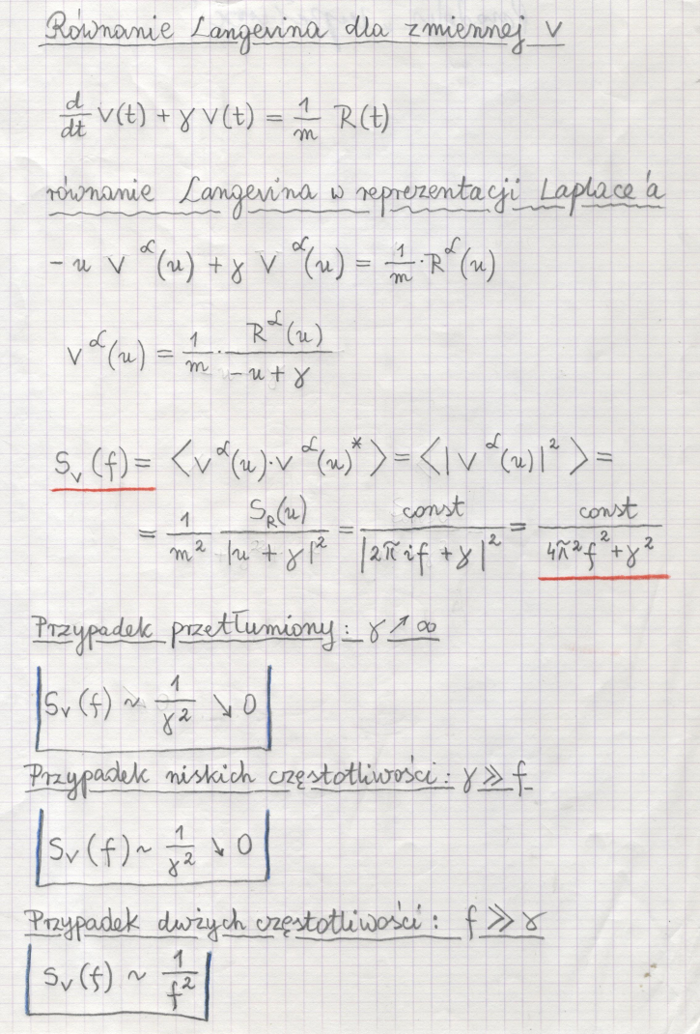
Wykładnik Hursta H=1/2 (ruch Browna) vs. stylizowane fakty empiryczne

Slide 18
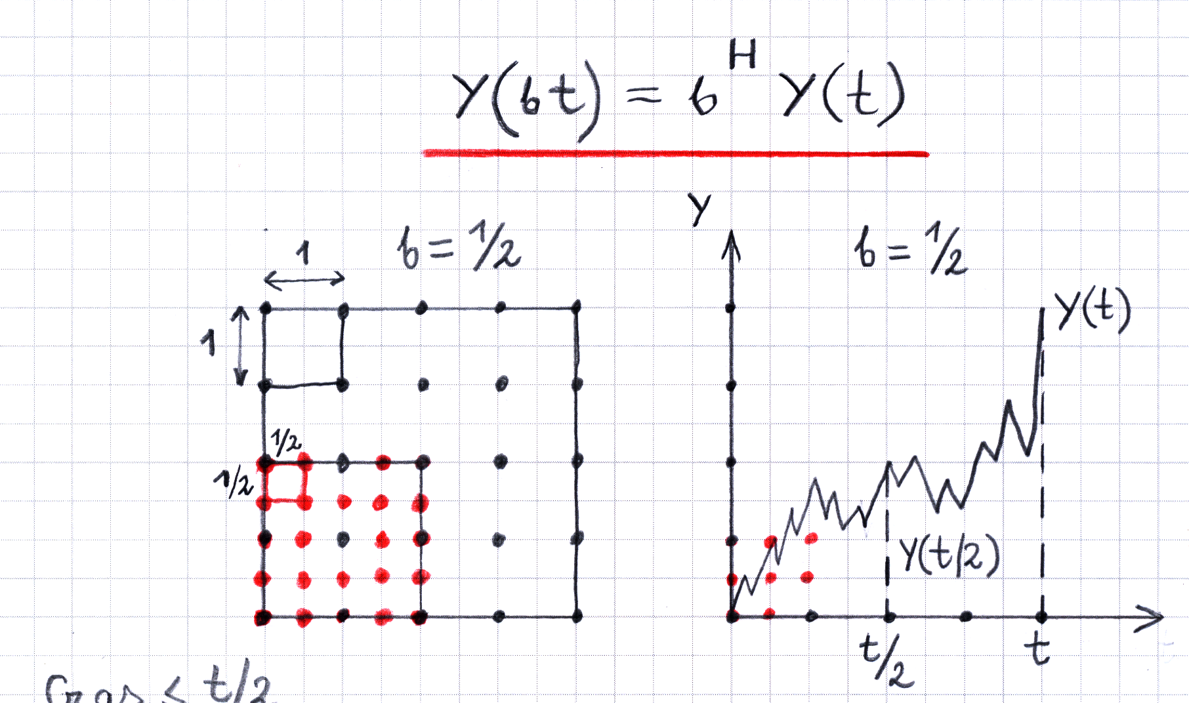
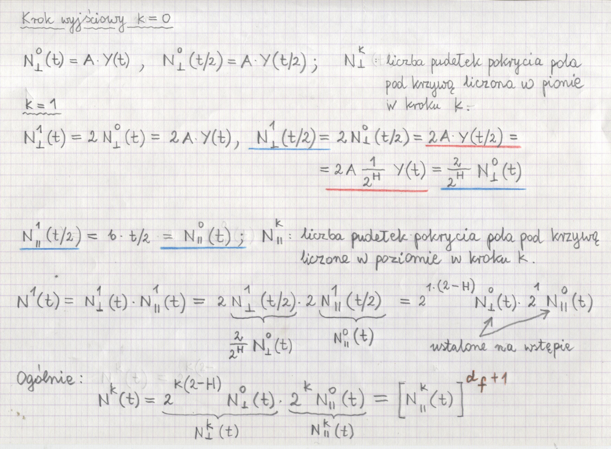
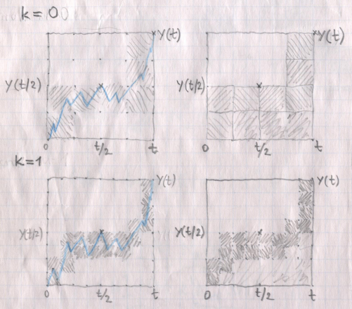
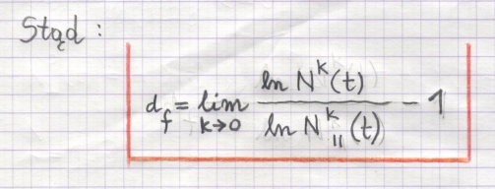
7) Dyfuzja anomalna: wymiar fraktalny szeregu czasowego
Najpierw wyznaczymy wymiar fraktalny obszaru pod krzywą a dopiero stąd wymiar fraktalny samej krzywej.
Rozważmy dwa kolejne pokrycia prostokąta rozpiętego na bokach (0,t) i (0,Y(t)) (patrz rysunek).

Slide 19
7) Dyfuzja anomalna: niejednorodne, dyskretne równanie skalowania w przestrzeni Fouriera
„Niegaussowskie procesy stochastyczne...” skrypt RK, rozdz.6.4.2, 3, str. 295-299.
Rozkład Weierstrassa
$p\left(x\right)=\left(1−\frac{1}{N}\right)\sum_{j=0}^{∞}{\frac{1}{N^{j}}}\frac{1}{2}\left[δ\left(x−b_{0}b^{j}\right)+δ\left(x+b_{0}b^{j}\right)\right]$
$F_{x}\left[p\right]\left(k\right)=\tilde{p}\left(k\right)=\left(1−\frac{1}{N}\right)\sum_{j=0}^{∞}{\frac{1}{N^{j}}}cos\left({kb}^{j}\right);\left|\tilde{p}\left(k\right)\right|≤1;N,b>1$
$\tilde{p}\left(bk\right)=N\tilde{p}\left(k\right)−\left(N−1\right)cos\left(k\right)$

Slide 20
7) Dyfuzja anomalna: niejednorodne, dyskretne równanie skalowania w przestrzeni Fouriera
„Niegaussowskie procesy stochastyczne...” skrypt RK, rozdz.6.4.2, 3, str. 295-299.
Rozwiązanie równania skalowania
$\tilde{p}\left(k\right)=\tilde{p_{s}}+\tilde{p_{r}}≈1−Dk^{2}−D_{f}{\left|k\right|}^{β}≈exp\left(−Dk^{2}−D_{f}{\left|k\right|}^{β}\right)$

Slide 21
7) Dyfuzja anomalna: renormalizacyjne rozwiązanie
niejednorodnego, dyskretnego równania skalowania
„Niegaussowskie procesy stochastyczne...„ skrypt RK, rozdz.6.4.4, str. 299-300
Wyjściowe równanie renormalizacji
$\tilde{p}\left(k\right)=N^{−1}\tilde{p}\left(bk\right)+G\left(k\right),G\left(k\right)=\left(1−\frac{1}{N}\right)cos\left(k\right)$

Slide 22
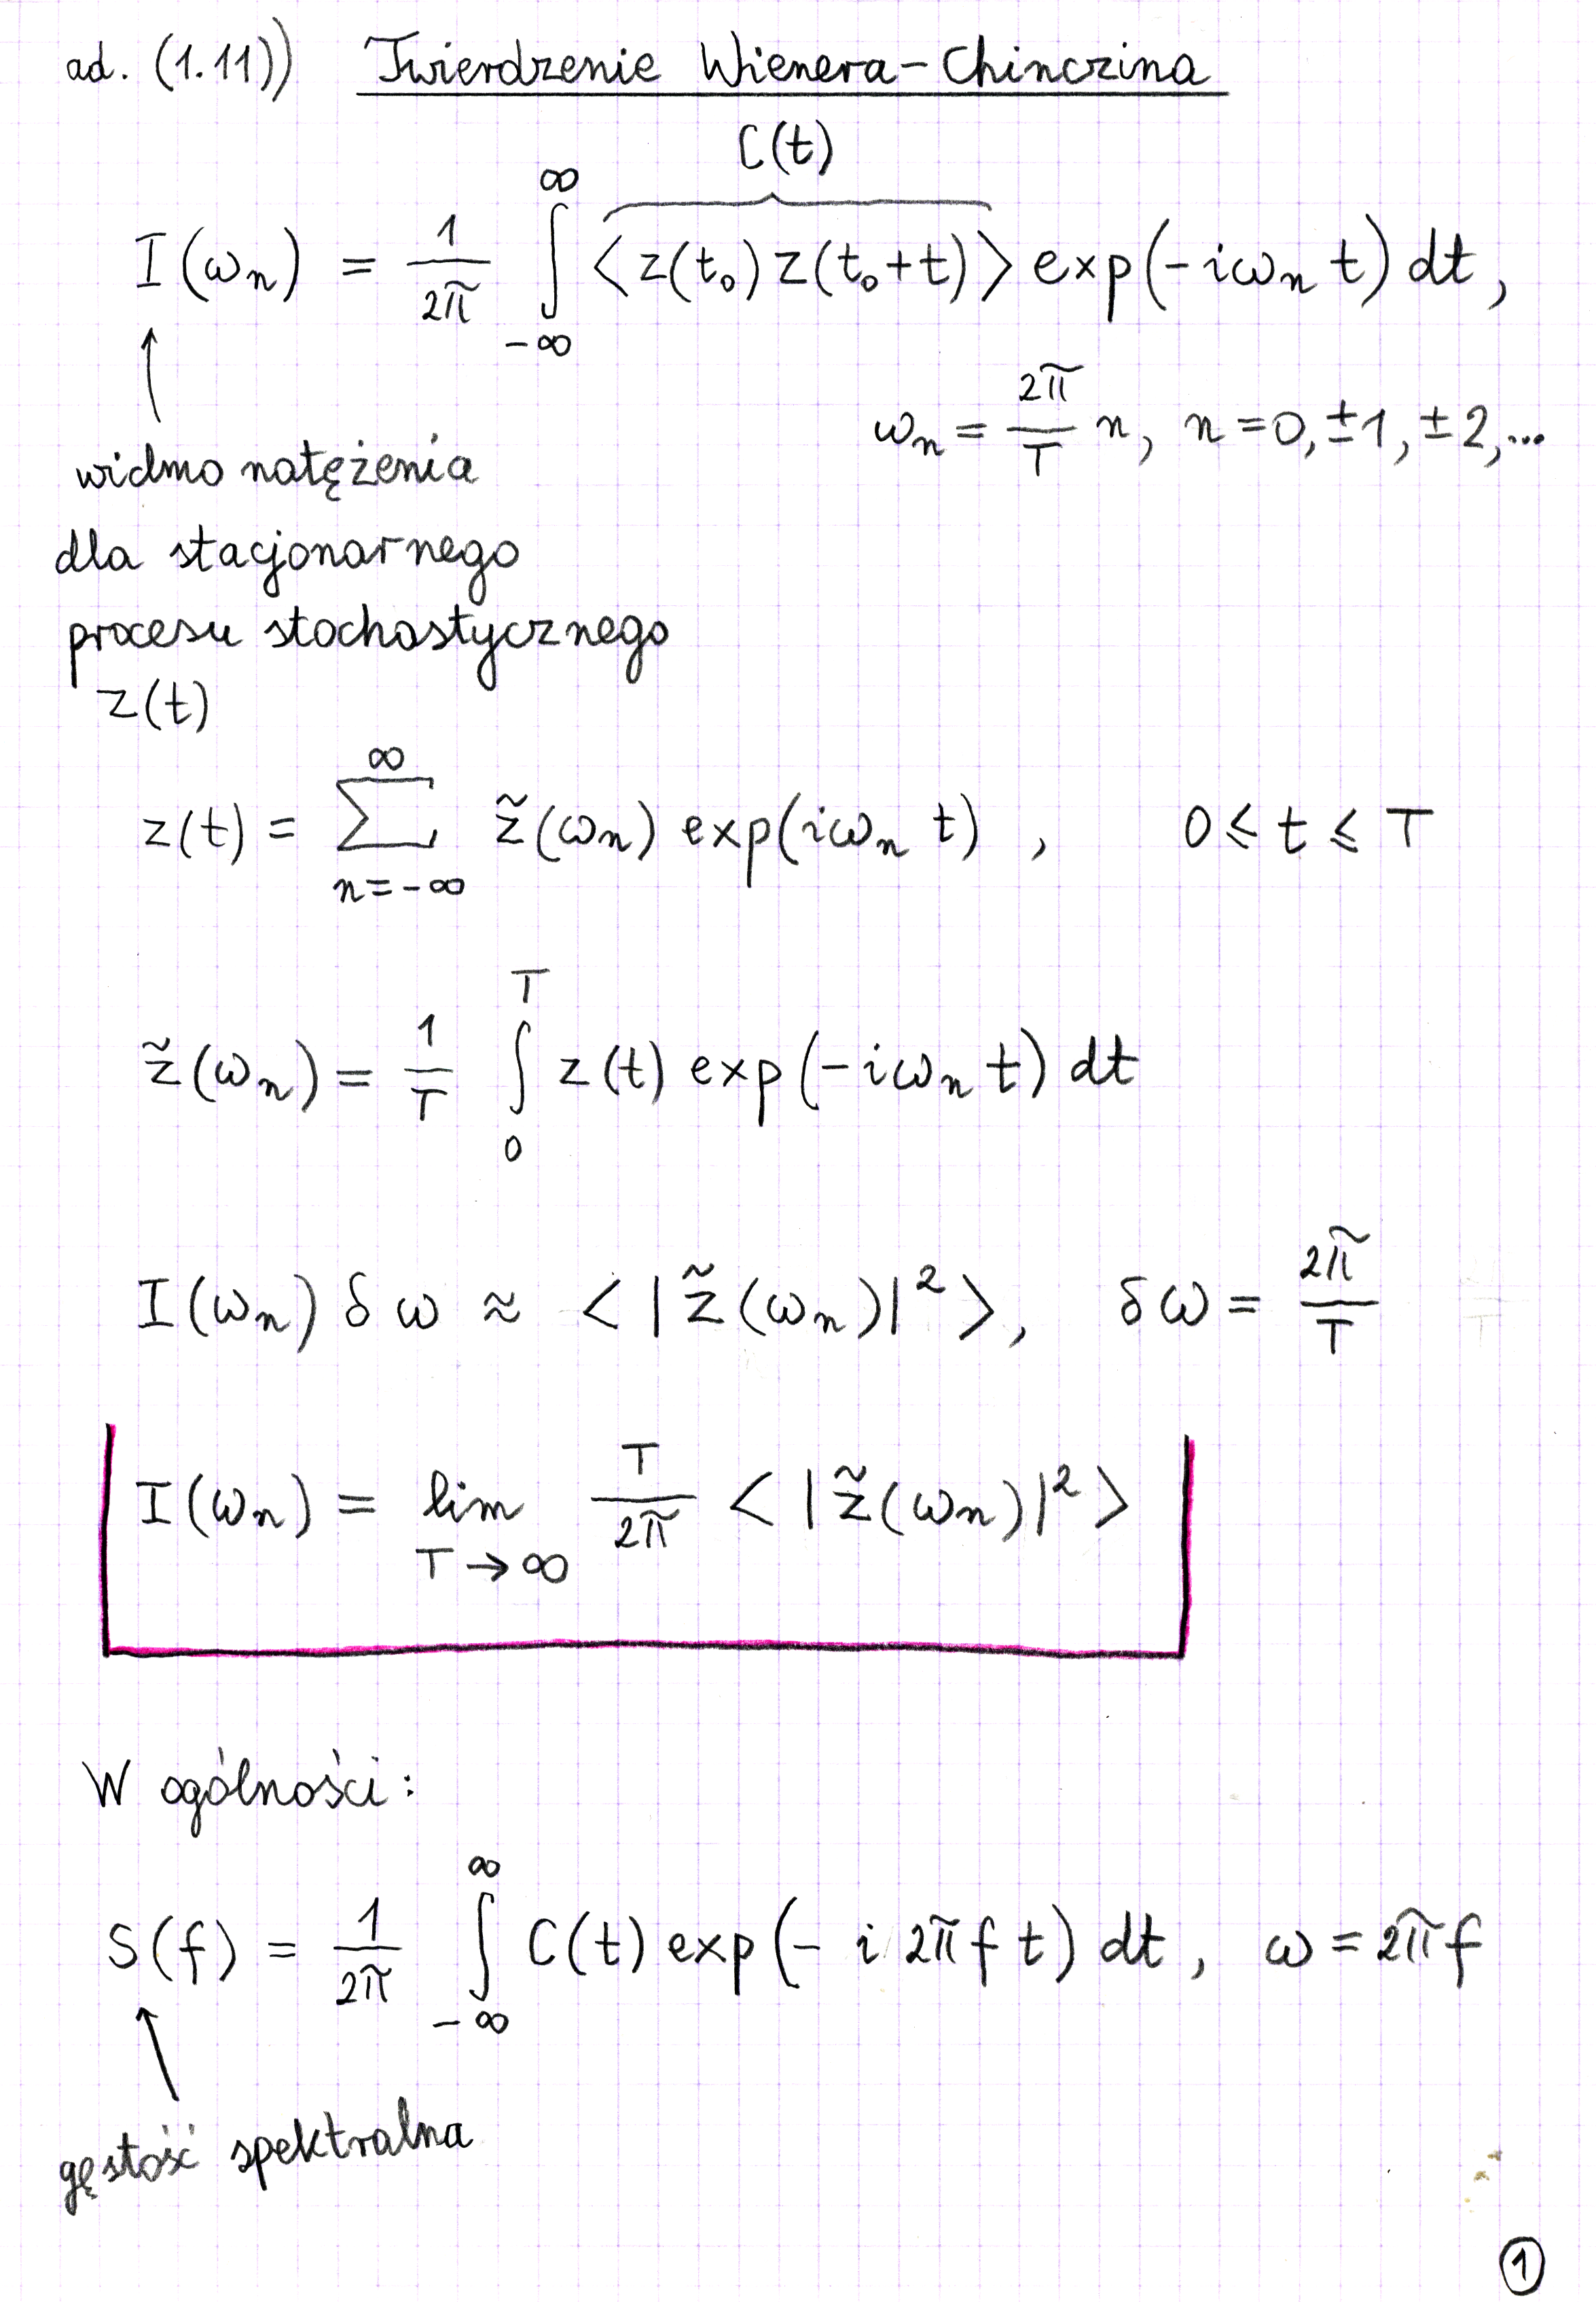
Proces stacjonarny: twierdzenie Wienera-Chinczyna dla widma mocy `Hurst_Finance.pdf', str. 10, wzór (1.11); R. Kubo, M. Toda, N. Hashitsume: „Fizyka statystyczna II”, str. 39-40

Slide 23
7) Dyfuzja anomalna: biały szum

Slide 24
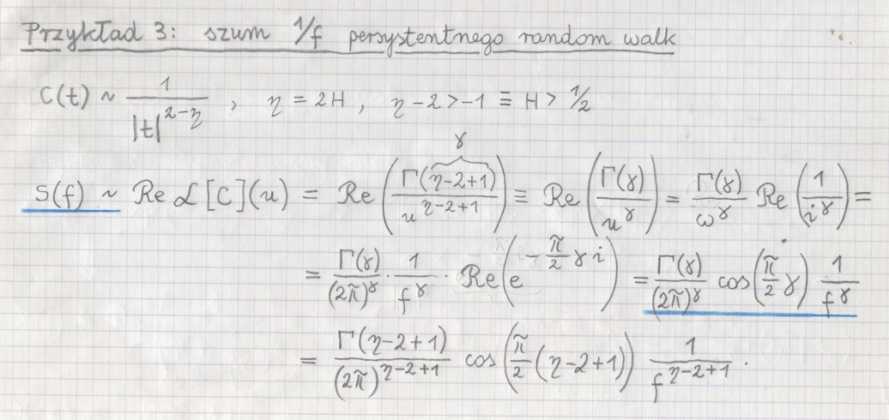
7) Dyfuzja anomalna: szum 1/f

Slide 25
7) Dyfuzja anomalna: rola wykładnika Hursta. 1) Klasyfikacja random walk.
„Symulacje komputerowe procesów singularnych i osobliwych w finansach – wybrane algorytmy. Szkic” - skrypt RK, rozdz. 1.3.1, str. 12 – 14.

Slide 26
7) Dyfuzja anomalna: rola wykładnika Hursta. 2) Miara ryzyka. „Symulacje komputerowe procesów singularnych i osobliwych w finansach – wybrane algorytmy. Szkic” - skrypt RK, rozdz. 1.3, str. 11 – 12.

Slide 27
7) Dyfuzja anomalna: symulacja komputerowa skorelowanych błądzeń losowych. 1) Metoda Fourierowskiego Filtrowania. „Symulacje komputerowe procesów singularnych i osobliwych w finansach – wybrane algorytmy. Szkic” - skrypt RK, rozdz. 1.4, str. 16 – 17.

Slide 28
7) Dyfuzja anomalna: symulacja komputerowa anomalnych błądzeń losowych. 1) Metoda Losowego Przemieszczania Środka Odcinka. Błądzenie Fraktalne. „Symulacje komputerowe procesów singularnych i osobliwych w finansach – wybrane algorytmy. Szkic” - skrypt RK, rozdz. 2.5, str. 33 – 34.

Slide 29
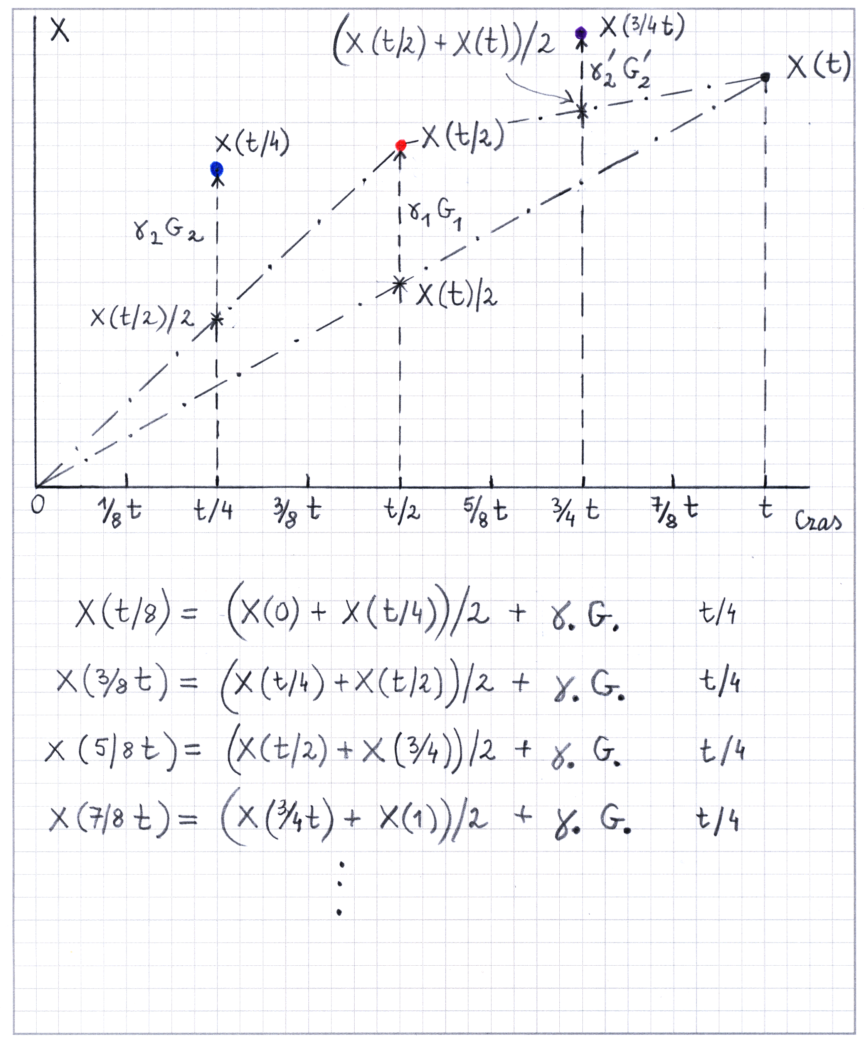
7) Dyfuzja anomalna: symulacja błądzeń anomalnych. 1) Losowe Przemieszczanie Środka Odcinka. Błądzenie Fraktalne.
$X\left(t/2\right)=\frac{1}{2}\left[X\left(0\right)+X\left(t\right)\right]+γ_{1}G_{1};X\left(0\right)=0$
$\left\langle X{\left(t/2\right)}^{2}\right\rangle =\frac{1}{2^{2}}\left\langle X{\left(t\right)}^{2}\right\rangle +γ_{1}^{2}\left\langle G_{1}^{2}\right\rangle ⇔\frac{1}{2^{2}}t^{2H}+γ_{1}^{2}t^{2H}={\left(\frac{t}{2}\right)}^{2H}$
$γ_{1}=±\frac{1}{2^{1⋅H}}⋅\sqrt{1−2^{2⋅H−2}}$
$X\left(t/4\right)=\frac{1}{2}\left[X\left(0\right)+X\left(t/2\right)\right]+γ_{2}G_{2};X\left(0\right)=0$
$X\left(t/{2^{j}}\right)=\frac{1}{2}\left[X\left(0\right)+X\left(t/{2^{j−1}}\right)\right]+γ_{j}G_{j};X\left(0\right)=0$
$γ_{j}=±\frac{1}{2^{j⋅H}}⋅\sqrt{1−2^{2⋅H−2}}$

Slide 30
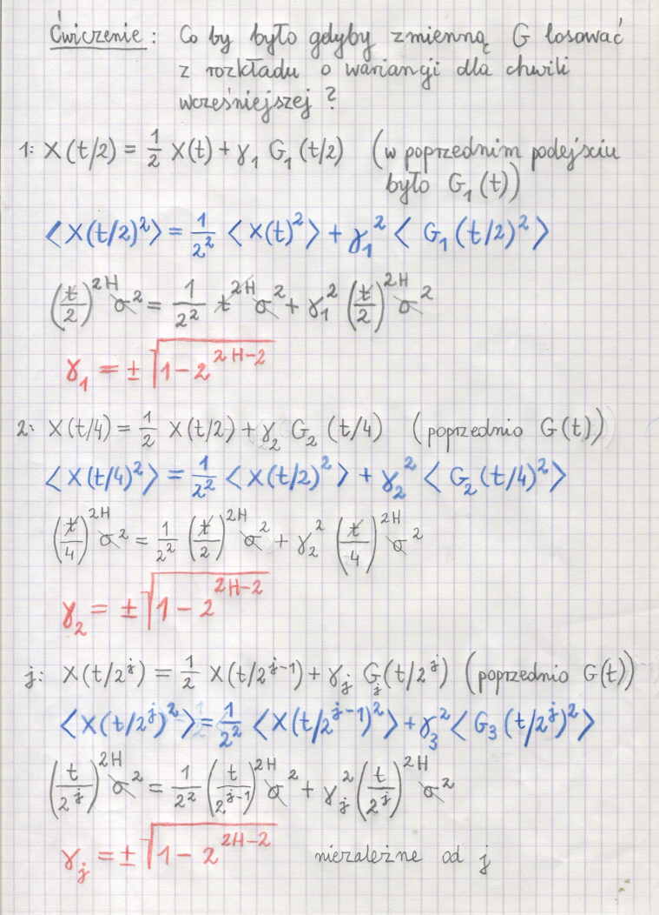
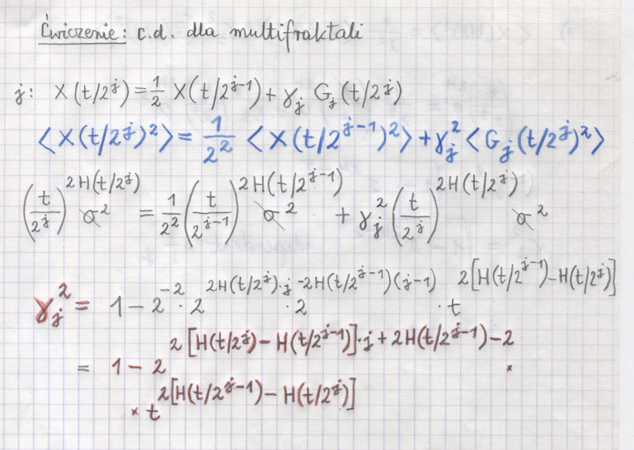
7) Dyfuzja anomalna: symulacja błądzeń anomalnych. 1) Losowe Przemieszczanie Środka Odcinka. Błądzenie Fraktalne imultifraktalne.

Slide 31
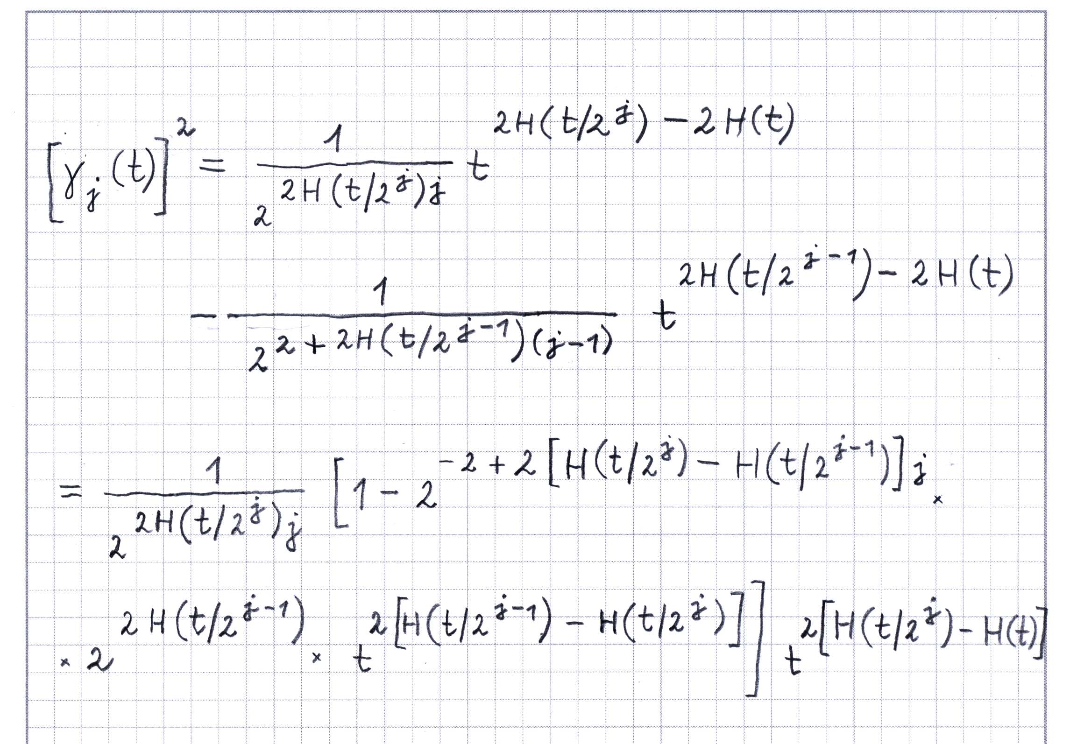
7) Dyfuzja anomalna: symulacja anomalnych błądzeń losowych Losowe Przemieszczania Środka Odcinka. Błądzenie Multifraktalne

Slide 32
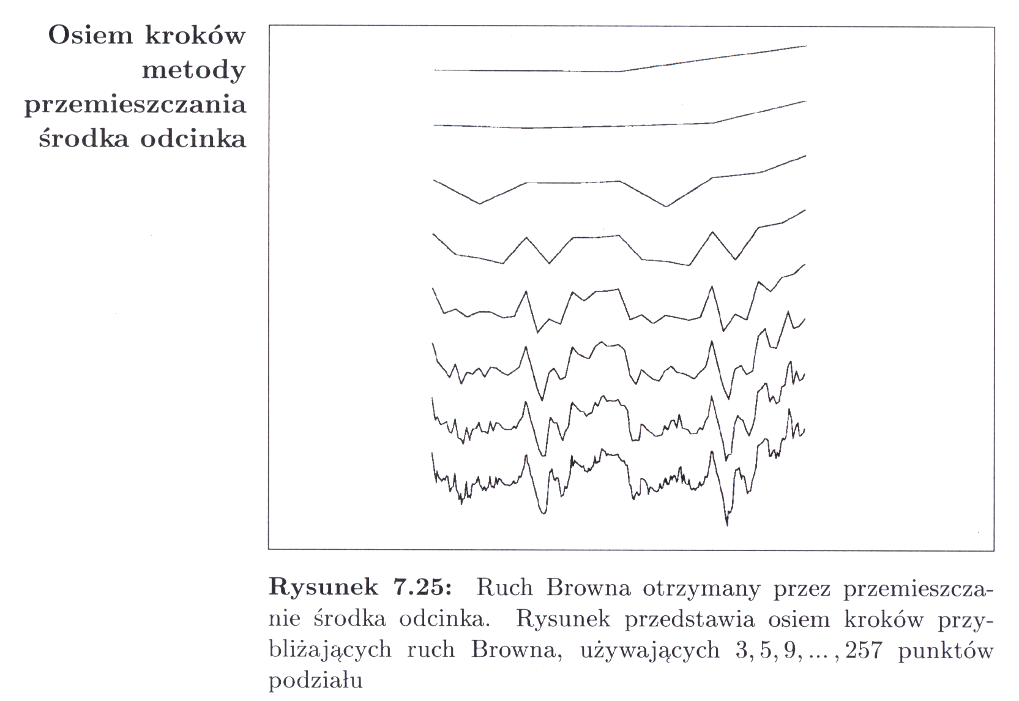
7) Dyfuzja anomalna: symulacja błądzeń anomalnych. 1) Losowe Przemieszczanie Środka Odcinka. Błądzenie Fraktalne.

Slide 33
7) Dyfuzja anomalna: symulacja komputerowa anomalnych błądzeń lowowych. 1) Metoda Losowego Przemieszczania Środka Odcinka. Błądzenie Multifraktalne. „Symulacje komputerowe procesów singularnych i osobliwych w finansach – wybrane algorytmy. Szkic” - skrypt RK, rozdz. 2.8.1, str. 36 – 37.

Slide 34
7) Dyfuzja anomalna: symulacja komputerowa anomalnych błądzeń losowych. 1) Metoda Losowego Przemieszczania Środka Odcinka. Estymacja ciągłej funkcji Höldera. „Symulacje komputerowe procesów singularnych i osobliwych w finansach – wybrane algorytmy. Szkic” - skrypt RK, rozdz. 2.8.2, str. 37 – 38.

